Slide 1
物理情報工学ソフトウェア開発演習
Gitの中身
慶應義塾大学理工学部物理情報工学科
渡辺

Slide 2
今回の目標
Gitの内部実装について知る
.gitディレクトリの中身
Gitのオブジェクト
ブランチの実装
インデックス

Slide 3
はじめに
今日の話を覚える
必要はありません
内部実装を知らなくてもGitは全く問題なく使える
将来、内部実装が変更される可能性もある

Slide 4
はじめに
覚える必要がないなら、なんで内部実装なんか
講義で紹介するの？
「全てのソフトウェアには実装がある」という
感覚を持ってもらうためです。

Slide 5
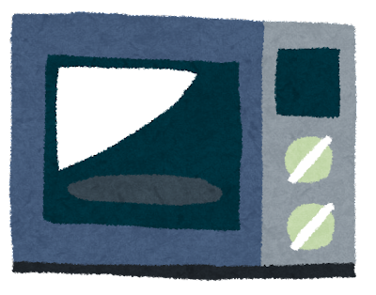

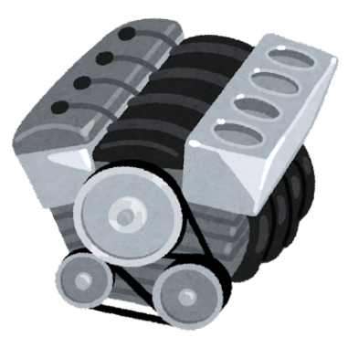


目的と実装
目的：食品を加熱する
電子レンジ
オーブン
目的：自動車を駆動する
エンジン
モーター
同じ目的でも、異なる実装方法があり得る

Slide 6



.gitの中身
Git管理下にあるプロジェクト
Gitが管理する情報は全て
.gitディレクトリに入っている
.git
リポジトリ
ワーキングツリー
適当なリポジトリで.gitの中身を表示してみる
$ ls .git
COMMIT_EDITMSG HEAD branches/ description index logs/ packed-refs
FETCH_HEAD ORIG_HEAD config hooks/ info/ objects/ refs/

Slide 7

.gitの中身
.gitの中身のうち、本講義では以下について説明する
.git
HEAD
カレントブランチ(HEAD)の情報を保存するファイル
index
インデックスの情報を保存するファイル
config
リモートや上流ブランチ等の情報を保存するファイル
refs
ブランチの情報を保存するディレクトリ
objects
コミットなどのオブジェクトを保存するディレクトリ

Slide 8








Gitのオブジェクト
.git/objectsにはGitが管理するオブジェクトが格納されている
Gitのオブジェクトは以下の四種類
blobオブジェクト
treeオブジェクト
コミットオブジェクト
タグオブジェクト
blobオブジェクト：ファイルを圧縮したもの。「ファイル」に相当
treeオブジェクト：blobやtreeオブジェクトを管理する。「ディレクトリ」に相当
コミットオブジェクト：treeオブジェクトを包んだもの。コミットのスナップショットに対応するtreeオブジェクトに、親コミットやコミットメッセージなどを付加する。
タグオブジェクト：他のGitオブジェクト(多くはコミットオブジェクト)を包んでタグ付与者やタグメッセージをつけたもの。

Slide 9

blobオブジェクト
Blob (Binary Large Object)は、ファイルを保存するためのオブジェクト
「blob」というテキストと、ファイルサイズをヘッダとして付与して
ファイルをzlibで圧縮したもの
blobオブジェクト
test.txt
zlibでの圧縮
+
blob 9\0
Hello Git

Slide 10
blobオブジェクト
blobオブジェクトは、初めてファイルをインデックスにステージングした時に作成される
「Hello Git」という中身を持つファイルをステージングしてみる
echo -n "Hello Git" > test.txt
git add test.txt
以下のハッシュ(後述)を持つblobオブジェクト作られる
e51ca0d0b8c5b6e02473228bbf876ba000932e96

Slide 11
blobオブジェクト
blobオブジェクトは、.git/objects以下に、「頭二文字」の
ディレクトリの下に、残りの38文字のファイルとして
保存される
.git
objects
e5
1ca0d0b8c5b6e02473228bbf876ba000932e96
e51ca0d0b8c5b6e02473228bbf876ba000932e96
Gitのblobオブジェクト名やコミットハッシュに現れる
40桁の文字列はSHA-1ハッシュ値

Slide 12


SHA-1 ハッシュ
ハッシュ値とは以下の性質を満たすもの
任意の長さのデータから特定の計算手順で求められる固定長の値
同じ入力には同じ出力を返す
少しでも入力が変化すると、ハッシュ値が大きく変化する
入力データからハッシュ値を得るのは容易だが、あるハッシュ値を出力とするような入力を探すのは極めて困難(強衝突耐性)
同じ入力には
同じ出力
“dog”
“ee8ca7a...”
“dig”
“df843dc...”
ハッシュ関数
ハッシュ値から対応する入力を推定するのは困難

Slide 13
SHA-1 ハッシュ
Secure Hash Algorithm (SHA)
SHA-1はSHAシリーズの一つ
任意の入力に160ビットの出力を返す
16進数で表すと40桁
SHA-1の強衝突耐性は突破されている (セキュリティ用途には向かない)

